Slide 1
我觉得还是我们还是不要瞎排版了…确定好文字/图片的对应关系，觉得必要的时候说一下参考的处理方法
可以看一看avabot那边的样例https://github.com/RunTimeError2/Avabot---Industry-Frontier/blob/master/%E4%B8%93%E5%88%A9%E5%88%86%E6%9E%90/%E4%B8%93%E5%88%A9%E5%88%86%E6%9E%90.pptx
Notes:
感觉还是没有说清楚排版…假装甩锅.jpg

Slide 2
市场
这一页和下一页基本上是参照之前第一版的报告的章节开篇格式写的，觉得不行就改，保证和其它的统一就行~
--发展情况描述
--发展原因分析
--当前的问题
--未来展望

Slide 3
引言
这一部分将从四个部分对智能家居已有的和可能的发展做出说明：
1.智能家居产业当前的发展：迅速，在国内外都有潜力；消费者和企业两方面对智能家居的关注都有上升。
2.智能家居产业的发展原因：整个产业链的完善、政策的扶持以及整体经济的发展。
3.智能家居产业存在的问题：非智能、同质化、安全问题以及碎片化。
4.智能家居未来的发展方向：软件地位的上升、功能的集成、联合的加深以及标准的规范。

Slide 4
发展情况描述
市场规模
市场调研机构IHS Technology报告（一个链接，跟前面报告里的链接统一格式处理）显示，未来三年，智能家居市场将呈现56%的年复合增长率，且至2018年市场上将有高达1.9亿台的产品出货量。据0000年2月份发布的《中国智能家居设备行业前瞻与投资策略规划报告》（一个链接）推测，未来几年我国智能家居将迎来爆发期，年增长率将保持在50%左右。到2018年，我国智能家居市场规模或将达到1396亿元。
可以看出，智能家居的发展，无论是在国内还是国外，都在确实地发生着。美国作为世界第一大国，在目前牢牢地掌控着智能家居产业的龙头位置；同时我们也注意到，中国市场发展迅速，在不远的将来很可能成为全球第二大的市场。
这里放Fig.1: 2016-2020中国市场规模,2014-2020美国智能家居市场规模，两张图合并为一个时间坐标轴。以及Fig.2: 2016各国市场规模。

Slide 5
发展情况描述
渗透率
单独拖一个框出来（一个链接）：
对于有形的商品，用户渗透率指的是在被调查的对象（总样本）中，一个品牌（或者品类、或者子品牌）的产品，使用（拥有）者的比例。也可以直接理解为用户渗透率或者消费者占有率，是一个品牌在市场中位置的总和，它是多年形成的结果。
渗透率刻画了智能家居相对于传统家居，在消费者中的市场占比。横向地看，中国的智能家居渗透率远低于一众发达国家，这在一方面说明了中国消费者对智能家居的了解度偏低，另一方面也是中国市场远远没有饱和，潜力巨大的表现。纵向地看，美国，作为当前智能家居最大的市场，预计在2020年会有接近1/5的渗透率，这证明智能家居的发展在全球范围内也有着很大的潜力。
这里放Fig.3: 美国智能家居渗透率/中国智能家居渗透率，Fig.4: 2016各国渗透率
这句话的上面和下面分隔开
即使是同属于智能家居产业，对于不同类别的产品，它们的普及程度（渗透率）差别也很大。像智能电视就已经有超过三分之二的渗透率，智能净水器和空气净化器也有着近一半的渗透率，这证明至少在这些产品上，智能家居的影响力已经超过了传统家居。但与此同时，一些像智能音箱这样小件的、智能性更高的产品的渗透率则非常低，说明在这些方面的发展还存在较大空间。
这里放Fig.6: 2017部分中国智能家居产品按分类渗透率

Slide 6
发展情况描述
价格
图表表明了智能家居的发展:从一开始的渗透率低导致的平均家庭投入低，到后来渗透率高导致家庭平均投入上升，再到现在的随着市场竞争而导致的产品价格下降。由此我们也可以预测，接下来智能家居产品的价格将会出现下滑。这一方面会带来产业渗透率的上升，另一方面也意味着硬件上赚差价的利润将会下降，从而促使企业盈利方式发生转变。
这里放Fig.7: 美国每个家庭智能家居投入金额
这句话的上面和下面分隔开
前面在综合案例中提到的一些成套的智能家居产品的价格依然昂贵，在三万到十万之间，价格远超传统家居。而正由于成套产品价格的高昂，普通消费者倾向于购买单品。而购买成套产品的客户大部分为房地产商、酒店、公寓等较大经济实力的客户。
这里放Fig.8:综合案例中提到的成套智能家居的价格

Slide 7
发展情况描述
关注度
可以看出，社会上对智能家居的关注度在2014年/2016年左右出现了两个增长高峰。2014年是国际上Amazon Echo的第一代产品推出的年份，也是Google用32亿美元收购Nest Labs的年份；2016年则是中国的十三五规划的第一年，许多智能家居相关政策开始出台，同时前面提到的小米公司的米家品牌也是在这一年创立。
这里放Fig.9: 2012-2017全球Smart Home关注度趋势, Fig.10: Google Trends搜索指数
这句话的上面和下面分隔开来
智能家居是一个新兴的产业，而各个大企业对其的关注度也是在不断上升。它们依据自己主业的优势，也在从不同的方面介入智能家居产业：传统家电产商为自己已有的产品增加软件智能（如海尔）；互联网企业提供AI软件（如苹果）或者友好的人机交互硬件（如亚马逊）。
这里放Fig.11: 各大企业的市值以及介入智能家居的方式

Slide 8
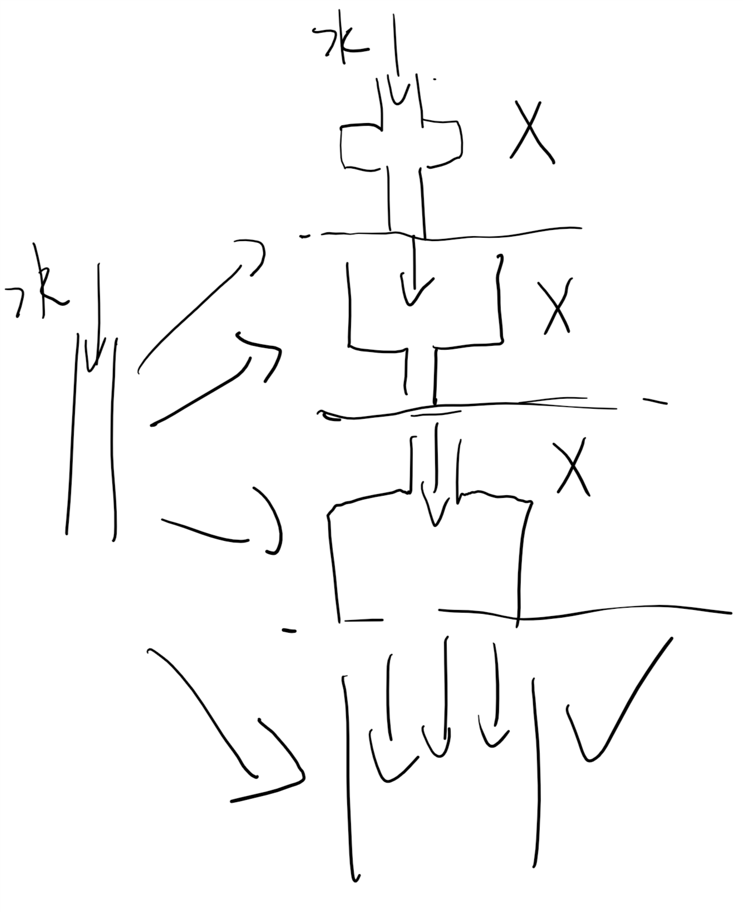
发展原因分析
产业链
上一页提到，企业对智能家居的关注度正在上升，但这只是一部分直接介入的企业，还有一部分企业是处于整个产业链的其它位置，它们的发展就成为了智能家居发展的重要原因。
这里放Fig.12: 产业链示意图，再加上下面这张表做成图
下面我们将分别对产业链的上中下游的发展进行分析与说明，而整个产业链的完善自然也会成为智能家居的发展原因。
如果觉得这一页空的话可以加一些表达上中下游很重要的图
类似于这样：
如果觉得不空/麻烦就算了吧
上游 | 中游 | 下游
芯片/传感器/通信等 | 具体的产品 | 移动终端/房产企业
各种基础技术的发展 | 智能家居直接相关技术的发展 | 移动终端的普及，房地产的需求

Slide 9
发展原因分析
产业链
放Fig.13: WiFi价格变化示意图
技术部分提到:WiFi是智能家居的重要上游技术之一。而在图表中我们看到，WiFi技术变得廉价和前面提到的智能家居产业的发展在时间上高度重合。WiFi只是一个例子，其它的技术也是在这一段时间出现技术突破，有的是功能出现突破（例如语音识别、4G技术等等），有的则是类似于WiFi，出现了显著的廉价化。这些上游技术的突破带来了智能家居产业在近几年出现的迅速发展。
这句话的上面和下面分隔开
放Fig.14: 智能家居相关专利变化
而在中游，许多智能家居直接相关的技术也在快速地发展。从专利数的变化图我们可以看到，在2014-2015年左右，以智能家居为关键字的专利申请数出现了明显的上升，而这正是前面所提到的社会对智能家居的关注度明显上升的时间点。这些专利的申请代表了与智能家居直接相关的技术的发展，促成了产业的进一步扩大。
这句话的上面和下面分隔开
放Fig.15: 13-17住宅房屋施工/竣工面积，Fig.16: 13-17手机网民数
在下游，房地产行业的膨胀让智能家居可以充分地渗透进全新的房屋，而不是逼着消费者去置换掉原本还能使用的非智能产品，这扩大了智能家居的市场。另一方面，智能移动终端的普及意味着更多的用户愿意，并且有能力去使用智能家居产品与人的交互界面。
这一张ppt分成两页

Slide 10
发展原因分析
政策与环境
放Fig.17: 中国政策（智能家居相关）年表
可以看出，中国的政策是略滞后于前面所分析的智能家居的发展爆发期（2014年左右爆发，2016年左右开始政策出台）的。这可以归因于在2016年，中国开始了一轮新的五年计划，而在这之中就重点提到了智能家居。而正是因为政策的鼓励错开了高峰期，中国智能家居产业的活力在爆发期过后仍然保持了一个比较高的水平。这由刚刚的智能家居相关专利变化可以看出来：在2016年之后，国外的智能家居相关专利申请数出现了明显的下滑，与之相对的，中国的专利申请数依旧处于接近巅峰状态的值。这可以证明这些政策确实地助推了智能家居的持久发展。
这句话的上面和下面分隔开
放Fig.18: 2013-2017人均可支配收入/消费支出
中国整体经济的发展意味着有更强的消费能力，当人们有更多的财力就会更愿意花费在提升自己的生活品质上，从而在智能家居这一类相对传统家居来说需要更高消费能力的产品上的花费也会上升。

